Slide 1



6 novembre 2023
Roma, Consiglio di Stato
Il ruolo di ARERA al tempo della crisi energetica regolazione e segmenti di mercato nel ciclo dei rifiuti
Lorenzo Bardelli
Direttore Divisione Ambiente ARERA

Slide 2
AGENDA
Regolazione come fattore abilitante verso la circolarità
Alcune misure specifiche
Regolazione come fattore abilitante per il miglioramento della gestione dei SPL

Slide 3
1
Regolazione come
fattore abilitante
verso la circolarità

Slide 4

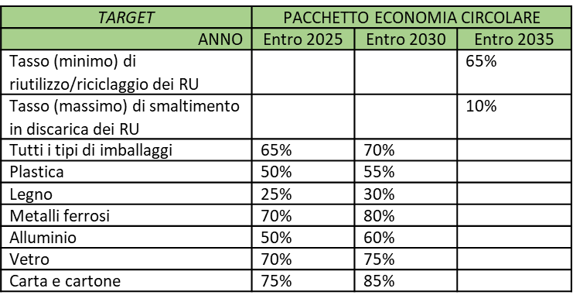

Pacchetto economia circolare e PNRR
Approvazione PNRR [2021-2026]
Recepimento Pacchetto Economia circolare
Pacchetto Economia circolare
Target SDGs goals
Agenda ONU 2030
2015
2018
2020
2021
2025
2026
2030
2035
17 Obiettivi per lo Sviluppo Sostenibile – SDGs – nel programma d’azione per un totale di 169 ‘target’
d.lgs. 03/09/2020, n. 116, in attuazione della dir UE 2018/851 e attuazione della dir UE 2018/852
d.lgs. 03/09/2020, n. 118, in attuazione degli artt. 2 e 3 della dir UE 2018/849
d.lgs. 03/09/2020, n. 119, in attuazione dell’art. 1 della dir UE 2018/849,
d.lgs. 03/09/2020, n. 121, in attuazione della dir UE 2018/850

Slide 5

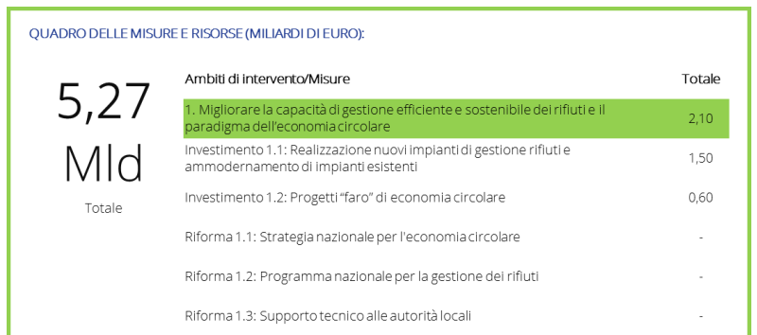
La Missione M2C1 del PNRR
INVESTIMENTO 1.1
Interventi volti a colmare i divari di gestione dei rifiuti relativi alla capacità impiantistica e agli standard qualitativi esistenti tra le diverse regioni e aree del territorio nazionale, con l'obiettivo di recuperare i ritardi per raggiungere gli attuali e nuovi obiettivi previsti dalla normativa europea e nazionale. Circa il 60 per cento dei progetti si focalizzerà sui comuni del Centro-Sud Italia.
INVESTIMENTO 1.2
Interventi volti a potenziare la rete di raccolta differenziata e degli impianti di
trattamento/riciclo
Programma Nazionale per la Prevenzione dei Rifiuti (d.lgs. 152/2006, come modificato da art. 180 d.lgs. 116/2020)
RIFORMA 1.2
Sviluppare un programma nazionale per la
gestione dei rifiuti, volto a:
evitare procedure di infrazione sui rifiuti
colmare le lacune impiantistiche e gestionali
migliorare i dati medi nazionali e raggiungere gli obiettivi previsti dalla nuova normativa europea e nazionale (percentuale di rifiuti raccolta in differenziata e percentuale di rifiuti in discarica, riutilizzo, recupero, ecc.).
  Definizione target di riduzione della produzione pro-capite dei rifiuti urbani, dei rifiuti alimentari a livello di vendita al dettaglio e dei consumatori e di diminuzione del tasso di crescita della produzione di rifiuti speciali non pericolosi
  Individuazione di assi di intervento declinati in macro-misure che interessano tutte le fasi del ciclo di vita dei prodotti (progettazione, produzione, distribuzione, consumo) prima che questi diventino rifiuti.
  Strumenti di attuazione del Programma: a) strumenti economici, fiscali e di regolamentazione, b) responsabilità estesa del produttore, c) green public procurement, d) certificazioni ambientali; e) accordi volontari; f) azioni di nudge
COOPERAZIONE TRA MASE E ARERA

Slide 6
PNGR e regolazione: obiettivi comuni e misure adottate
1. Sostenibilità nell’uso delle risorse e riduzione dei potenziali impatti ambientali negativi del ciclo dei rifiuti
Sistema di perequazione ambientale in linea con la gerarchia europea
2. Progressivo riequilibrio dei divari socio-economici
Introduzione della regolazione della qualità basata su un set di obblighi di servizio di qualità contrattuale e tecnica, minimi ed omogenei per tutte le gestioni per garantire prestazioni minime omogenee sull’intero territorio nazionale
Potenziamento dell’attività di programmazione di carattere tecnico ed economico, attraverso la richiesta di redazione dei PEF su un orizzonte quadriennale; modalità di riconoscimento dei costi che incentivano lo sviluppo impiantistico (prevedendo un tasso di remunerazione del capitale investito diversificato in ragione del maggior rischio associato)
3. Rafforzamento della consapevolezza e dei comportamenti virtuosi degli attori economici e dei cittadini per la riduzione e la valorizzazione dei rifiuti
Meccanismo di sharing sugli altri ricavi (da vendita di materiali ed energia), componente a riduzione della tariffa ai cittadini, per ripartire i benefici tra operatori e utenti
4. Gestione del ciclo dei rifiuti che contribuisca al raggiungimento degli obiettivi di neutralità climatica
Tariffe d’accesso agli impianti caratterizzate da un limite alla crescita annuale dei corrispettivi, modulato in funzione di un fattore che tiene conto delle caratteristiche tecnologiche e ambientali dell’impianto, al fine di promuovere soluzioni di trattamento sempre più innovative e ambientalmente sostenibili

Slide 7
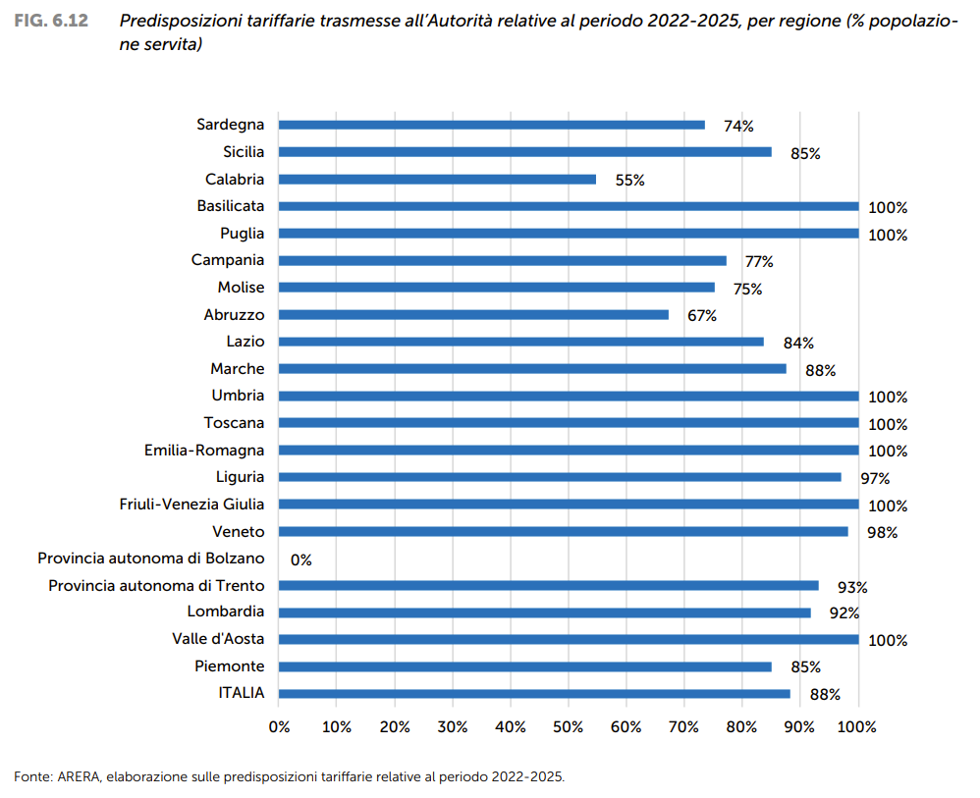
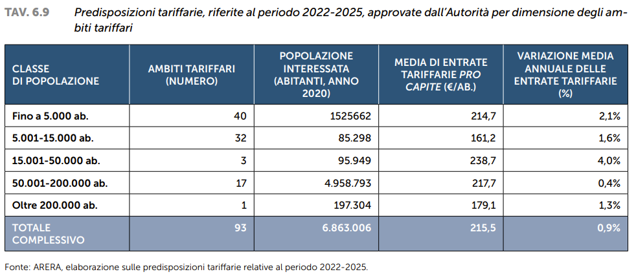
PEF quadriennale
Potenziamento dell’attività di programmazione di carattere tecnico ed economico, attraverso la richiesta di redazione dei PEF su un orizzonte quadriennale
PREDISPOSIZIONI TARIFFARIE 2022-2025 TRASMESSE: 5.987 (52,3 milioni di abitanti)
Gli incrementi delle entrate tariffarie determinati dagli Enti territorialmente competenti si sono collocati ampiamente al di sotto del limite massimo determinabile (ricorso ancora contenuto ai coefficienti di crescita del limite)

Slide 8
2
Alcune misure specifiche

Slide 9
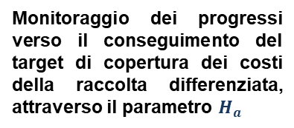
Pacchetto di riforme del settore dei rifiuti 2023
Contratto di servizio
385/2023/R/rif
e Bando di gara (in fase di consultazione)
Monitoraggio sull’efficienza della RD e sugli impianti di trattamento dei rifiuti urbani
387/2023/R/rif
Aggiornamento MTR-2 e costi efficienti RD
389/2023/R/rif
  Definizione di contenuti minimi essenziali obbligatoriamente richiesti dalla normativa vigente in ordine allo schema di contratto di servizio e al fine di garantire maggiore uniformità degli atti che disciplinano le procedure ad evidenza pubblica per l’affidamento della gestione integrata dei rifiuti urbani
Introduzione di un primo set di indicatori che consenta di monitorare le rese quantitative e qualitative della raccolta differenziata e l’affidabilità e le performance dell’infrastruttura esistente con riferimento agli impianti di trattamento
  Regole di aggiornamento contabile e di alcuni parametri per il biennio 2024-2025
  Adozione di meccanismi per far fronte alle dinamiche inflattive registrate nel 2022
  Monitoraggio dei progressi verso il conseguimento del target di copertura dei costi della raccolta differenziata, attraverso il parametro $Η_{a}$
Implementazione di una infrastruttura immateriale di dati sulle performance effettive dei gestori della raccolta e trasporto e dei gestori degli impianti di trattamento, per l’individuazione di standard e obiettivi da associare agli indicatori
Miglioramento della qualità e dell'efficienza dei servizi pubblici e sviluppo degli investimenti e dell'innovazione in funzione della tutela dell'ambiente, della sicurezza e del diritto alla salute dei cittadini
  Conferma impianto generale relativo alla definizione delle tariffe di accesso agli impianti di trattamento
Art. 203, commi 1-2 TUA e articolo 24, comma 2, d.lgs. 201/22
Art. 14, coma 2, legge 118/22, che ha integrato l’art. 202 del TUA (commi 1-bis e 1-ter)
d.lgs. 116/20, che ha modificato l’articolo 222 del TUA “Raccolta differenziata e obblighi della pubblica amministrazione”

Slide 10
Monitoraggio sull’efficienza della raccolta differenziata e sugli impianti di trattamento dei rifiuti urbani
Definizione indicatori e ambito di applicazione
Efficienza e qualità della raccolta differenziata
  efficacia nella massimizzazione dei quantitativi da avviare a riciclo e dei ricavi derivanti dalla valorizzazione del materiale
  Gestore raccolta e trasporto
  Gestore impianto compostaggio /digestione anaerobica
Efficienza nella gestione degli scarti
  incidenza degli scarti prodotti dai processi di trattamento e relative modalità di gestione
  Gestore impianto compostaggio /digestione anaerobica
  Gestore impianto id incenerimento
Categorie di Indicatori
Continuità del servizio
  affidabilità del sistema infrastrutturale, (numero e durata delle interruzioni)
  Gestore impianto di trattamento meccanico/ meccanico biologico
  Gestore discarica
Qualità commerciale della filiera
  modalità di gestione del rapporto con l’utente conferitore (reclami, richieste scritte di informazioni e di rettifica di fatturazione)
Obblighi di trasparenza, comunicazione e monitoraggio
Approccio graduale:
obblighi di monitoraggio e trasparenza a partire dal 1°gennaio 2024
implementazione infrastruttura immateriale di dati anche sulle performance effettive dei gestori;
definizione obiettivi di mantenimento e di miglioramento dell’efficienza della raccolta differenziata e degli impianti di trattamento dei rifiuti urbani con successivo provvedimento
pubblicazione contenuti informativi minimi su sito web (gestori impianti);
comunicazione annuale dei dati all’Autorità da parte di ETC (tramite gestore di raccolta e trasporto) e dei gestori degli impianti trattamento;
obblighi di registrazione da parte di gestore raccolta e trasporto e di gestore impianti trattamento

Slide 11
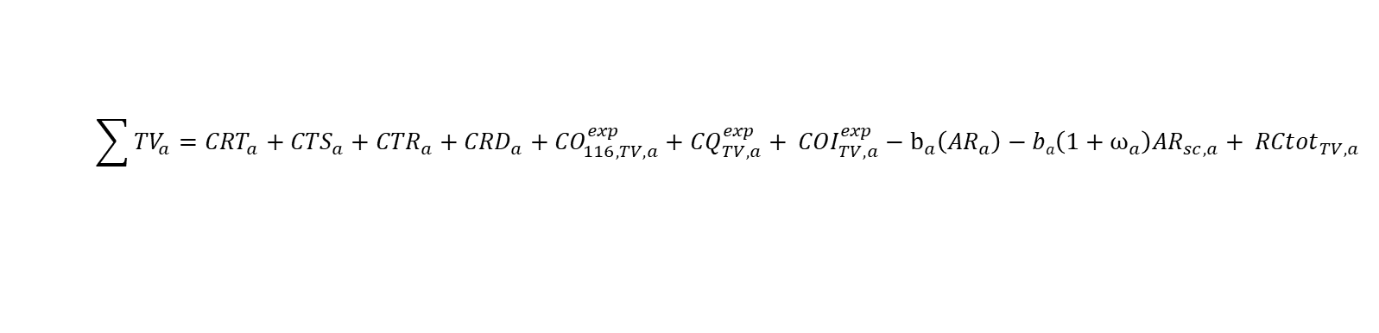
Conferme aggiornamento biennale 2024-2025 (MTR-2)
Entrate tariffarie
$$\sum{{TV}_{a}}={CRT}_{a}+{CTS}_{a}+{CTR}_{a}+{CRD}_{a}+{CO}_{116, TV,a}^{exp}+{CQ}_{TV,a}^{exp}+ {COI}_{TV,a}^{exp}−b_{a}\left({AR}_{a}\right)−ba{\left(1+ω_{a}\right)AR}_{sc,a}+ {RCtot}_{TV,a}$$
$$\sum{{TF}_{a}}={CSL}_{a}+{CC}_{a}+{CK}_{a}+{CO}_{116, TF,a}^{exp}+{CQ}_{TF,a}^{exp}+{COI}_{TF,a}^{exp}+ {RCtot}_{TF,a}$$
Scomputo oneri afferenti o comunque attribuibili alle attività di “prepulizia, preselezione o pretrattamento degli imballaggi plastici provenienti dalla raccolta differenziata” dai costi riconosciuti per le annualità 2024 e 2025 – compresi gli oneri afferenti alla commercializzazione e valorizzazione delle frazioni differenziate dei rifiuti raccolti –
Scomputo ricavi conseguenti alle attività di “prepulizia, preselezione o pretrattamento degli imballaggi plastici provenienti dalla raccolta differenziata, ivi incluse quelle di commercializzazione e valorizzazione delle frazioni differenziate dei rifiuti raccolti ” per le annualità 2024-2025
Misure confermate con la delibera 465/2023/R/rif
«atteso che gli oneri e i ricavi che la disposizione in parola richiede di scomputare non sono quelli attribuibili alle attività funzionali ad ottenere flussi monomateriali di rifiuti attraverso la separazione delle diverse frazioni raccolte con modalità multimateriale»
Recupero nelle pertinenti componenti di conguaglio 2024 - 2025 degli oneri in (eccesso eventualmente riconosciuti) e ricavi (in riduzione eventualmente non scomputati), rinvenibili nelle predisposizioni tariffarie per le annualità 2022-2023

Slide 12

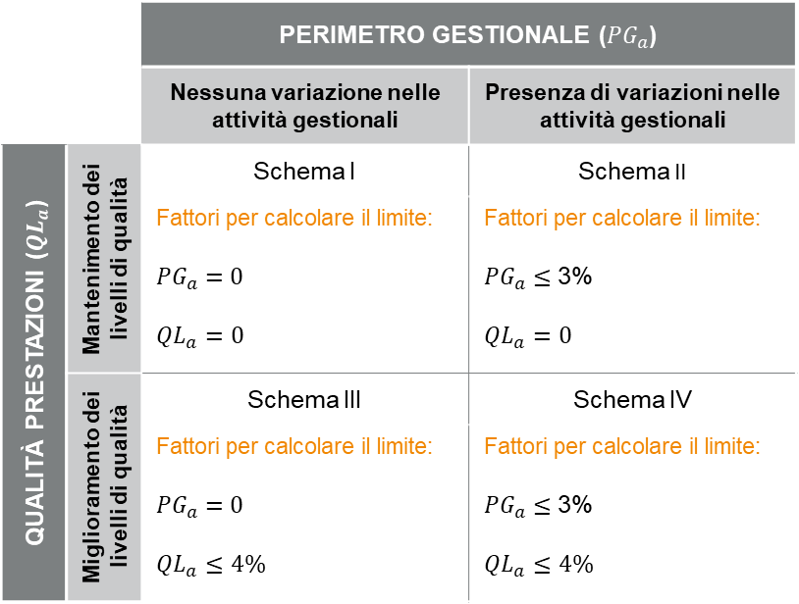
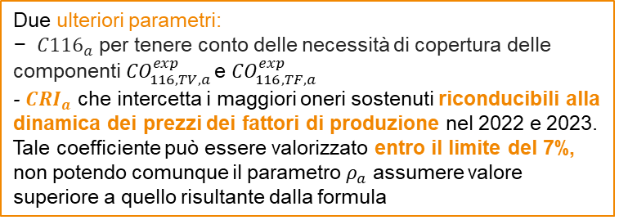
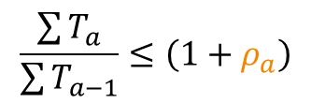
Determinazione del limite alla crescita annuale delle entrate tariffarie 2024-2025
 |  | Perimetro gestionale (${PG}_{a}^{ }$)
 |  | Nessuna variazione nelle attività gestionali | Presenza di variazioni nelle attività gestionali
Qualità prestazioni (${QL}_{a}^{ }$) | Mantenimento dei livelli di qualità | Schema I | Schema II
 |  | Fattori per calcolare il limite: $${PG}_{a}^{ }=0$$ $${QL}_{a}^{ }=0$$ | Fattori per calcolare il limite: ${PG}_{a}^{ }≤$ 3% $${QL}_{a}^{ }=0$$
 | Miglioramento dei livelli di qualità | Schema III | Schema IV
 |  | Fattori per calcolare il limite: $${PG}_{a}^{ }=0$$ $${QL}_{a}^{ }≤4\%$$ | Fattori per calcolare il limite: ${PG}_{a}^{ }≤$ 3% $${QL}_{a}^{ }≤4\%$$
$$\frac{\sum{T_{a}}}{\sum{T_{a−1}}}≤\left(1+ρ_{a}^{ }\right)$$
Limite alla crescita annuale
dove:
Attuale parametro MTR-2: 1,7%
$$ρ_{a}^{ }={rpi}_{a}^{ }−X_{a}^{ }+{QL}_{a}^{ }+{PG}_{a}^{ }$$
Tasso di inflazione programmata (2,7%)
Coefficiente per il miglioramento della qualità
Coefficiente connesso alle modifiche del perimetro gestionale
Coefficiente di recupero di produttività
(0,1%÷0,5%)
Due ulteriori parametri:
${\text{− }C116}_{a}^{ }$ per tenere conto delle necessità di copertura delle componenti${ CO}_{116, TV,a}^{exp}$ e ${CO}_{116,TF,a}^{exp}$
- ${CRI}_{a}^{ }$ che intercetta i maggiori oneri sostenuti riconducibili alla dinamica dei prezzi dei fattori di produzione nel 2022 e 2023. Tale coefficiente può essere valorizzato entro il limite del 7%, non potendo comunque il parametro $ρ_{a}^{ }$ assumere valore superiore a quello risultante dalla formula
Necessità di contemperare segnali di contenimento e di razionalizzazione dei costi, con opportuni incentivi al miglioramento della qualità del servizio offerto e, conseguentemente, con l’esigenza di consentire il finanziamento di iniziative di potenziamento infrastrutturale o di rafforzamento gestionale (tenuto conto degli obiettivi di adeguamento agli obblighi e agli standard di qualità in via di definizione)

Slide 13
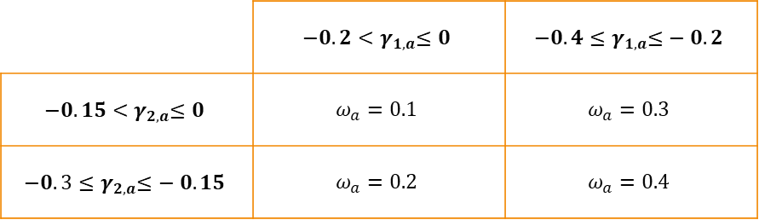

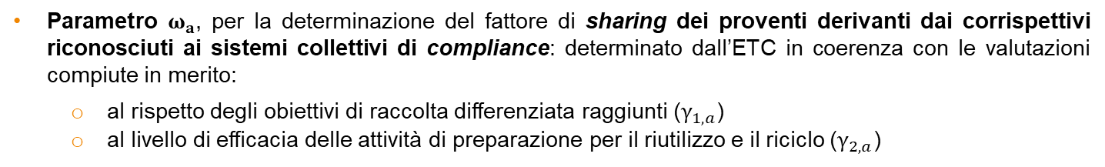
Focus su fattori di sharing
Fattore di sharing dei proventi, $b_{a}:$per ciascun anno 𝑎 = {2022, 2023, 2024, 2025}, è valorizzabile dall’ETC (in ragione del potenziale contributo dell’output recuperato al raggiungimento dei target europei) nell’ambito di un intervallo di valori individuato in continuità con quello definito nel MTR:
 | Intervallo
$$b_{a}$$ | $$\left[0.3,0.6\right]$$
Parametro $ω_{a}$, per la determinazione del fattore di sharing dei proventi derivanti dai corrispettivi riconosciuti ai sistemi collettivi di compliance: determinato dall’ETC in coerenza con le valutazioni compiute in merito:
  al rispetto degli obiettivi di raccolta differenziata raggiunti ($γ_{1,a}$)
  al livello di efficacia delle attività di preparazione per il riutilizzo e il riciclo ($γ_{2,a}$)
Valutazione soddisfacente
 | $${−0.2<γ}_{1,a}≤0$$ | $${−0.4≤γ}_{1,a}≤− 0.2$$
$${−0.15<γ}_{2,a}≤0$$ | $$ω_{a}=0.1$$ | $$ω_{a}=0.3$$
$${−0.3≤γ}_{2,a}≤− 0.15$$ | $$ω_{a}=0.2$$ | $$ω_{a}=0.4$$
Valutazione non
soddisfacente

Slide 14
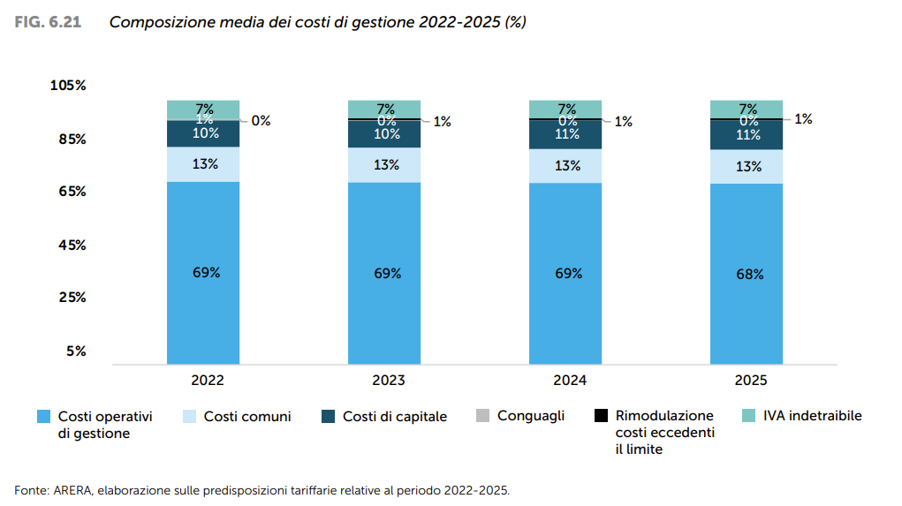
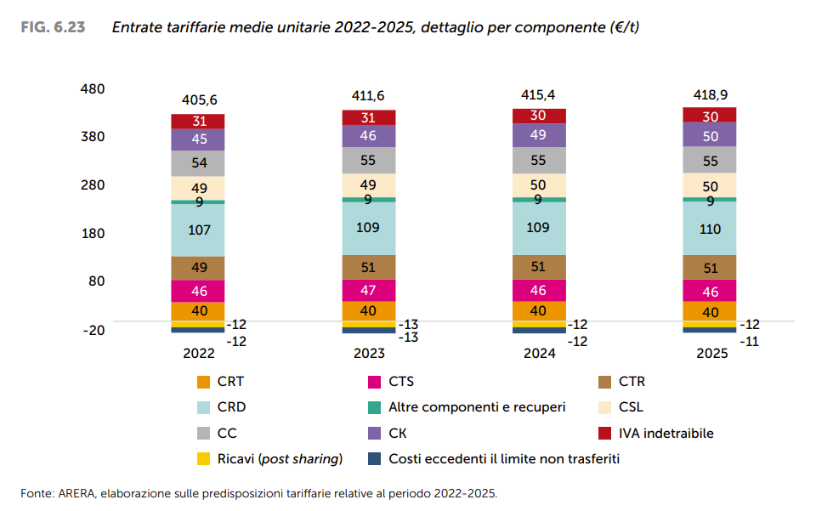
«Catena del valore» del servizio di gestione dei rifiuti
I costi operativi di gestione e costi comuni pesano per oltre l’80% dei costi complessivi, mentre i costi di capitale oscillano nel quadriennio tra il 10% e l’11%. La quota restante è costituita prevalentemente dall’IVA indetraibile a carico degli utenti finali, essendo molto contenuto, a livello aggregato, il peso dei conguagli e degli importi eccedenti il limite oggetto di rimodulazione tra le annualità del periodo regolatori
La componente più costosa delle entrate tariffarie di riferimento nei quattro anni di analisi è rappresentata dal costo della fase di raccolta dei rifiuti differenziati, che pesa per oltre il 20% in termini di euro/tonnellata sul valore delle entrate totali

Slide 15
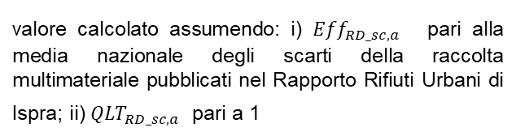
Dal 2024…coordinamento con misure di efficienza della raccolta differenziata e degli impianti di trattamento dei rifiuti urbani introdotte con delibera 387/2023/R/idr
Determinazione del fattore di sharing dei proventi derivanti dai corrispettivi riconosciuti ai sistemi collettivi di compliance - livello di efficacia delle attività di preparazione per il riutilizzo e il riciclo
Valutazione soddisfacente in base al valore del macro-indicatore R1
$${Efficacia}_{{Avv_RIC}_{RD, sc}}≥0,85$$
valore calcolato assumendo: i) ${Eff}_{RD_sc,a}$ pari alla media nazionale degli scarti della raccolta multimateriale pubblicati nel Rapporto Rifiuti Urbani di Ispra; ii) ${QLT}_{RD_sc,a}$ pari a 1
R1 =
coerenza tra le valutazioni sulla qualità ambientale della gestione della raccolta differenziata e gli effettivi risultati della gestione in termini di valorizzazione dei materiali derivanti dalla medesima raccolta
Efficienza della raccolta differenziata delle frazioni soggette agli obblighi di responsabilità estesa del produttore
rapporto tra la quantità conferita e ritirata dalle piattaforme o dagli impianti di trattamento gestiti dai sistemi collettivi di compliance o da operatori di mercato diversi dai suddetti sistemi, e la quantità raccolta (espresse in tonnellate)
Qualità della raccolta differenziata delle frazioni soggette agli obblighi di responsabilità estesa del produttore
rapporto tra i ricavi riconosciuti dai Consorzi di filiera o da altri soggetti rispetto a quelli che si realizzerebbero applicando i corrispettivi massimi riconoscibili da parte dei Consorzi medesimi

Slide 16
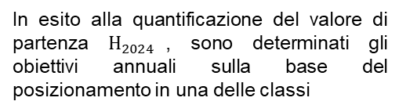
Costi efficienti della raccolta differenziata
Monitoraggio del progressivo miglioramento del grado di copertura dei costi della raccolta differenziata tramite l’introduzione dell’indicatore $Η_{a}$
Ricavi riconosciuti ai rifiuti da imballaggio
Costi relativi alla raccolta differenziata dei rifiuti da imballaggio, comprensivi anche delle pertinenti quote di costi operativi comuni e di costi di capitale
In esito alla quantificazione del valore di partenza $Η_{2024}$, sono determinati gli obiettivi annuali sulla base del posizionamento in una delle classi
A partire dall’annualità 2026, in caso di mancato conseguimento degli obiettivi di miglioramento assegnati nel 2024 e 2025, sarà valorizzata una componente incentivante di costo operativo, finalizzata a promuovere la valorizzazione dei materiali derivanti dai rifiuti urbani, determinata in misura proporzionale alla distanza dall’obiettivo di miglioramento

Slide 17
3
Regolazione come
fattore abilitante per
il miglioramento
della gestione dei sPL

Slide 18
Esplicitazione dei profili regolatori nel riordino della materia dei SPL
Meccanismi di incentivazione delle aggregazioni con monitoraggio periodico ARERA su definizione ATO e costituzione EGA
Evidenza su sito ANAC sezione «Trasparenza SPL», degli atti e degli indicatori e delle informazioni sugli effettivi livelli di qualità pubblicati da Autorità
Relazione Annuale ARERA luglio 2023
Principi per istituzione, regolazione e gestione dei SPL
Autorità individua costi di riferimento dei servizi, schema tipo di PEF, indicatori e livelli minimi di qualità dei servizi
Indicatori e atti predisposti da Autorità rilevano per istituzione SPL, individuazione modalità di gestione, e conferma dell’in house
MTR-2, schema tipo PEF in fase di pubblicazione, TQRIF
Autorità predispone schemi di bandi di gara e schemi di contratti tipo
Possibilità di richiesta parere, da parte di Enti locali o EGA, a Autorità circa i profili economici e concorrenziali relativi alla suddivisione in lotti degli affidamenti
Del. 385/23, DCO Bando tipo in fase di pubblicazione

Slide 19
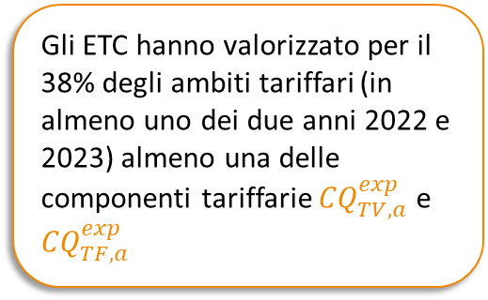
Avvio della regolazione della qualità per il progressivo riequilibrio dei divari
Introduzione della regolazione della qualità basata su un set di obblighi di servizio di qualità contrattuale e tecnica, per garantire prestazioni minime sull’intero territorio nazionale
L’ETC determina gli obblighi di qualità contrattuale e tecnica e il posizionamento della gestione nella Matrice di Schemi regolatori, al fine di consentire al gestore di quantificare e rappresentare gli eventuali oneri aggiuntivi riconducibili all’adeguamento agli standard e ai livelli minimi di qualità, ove non ricompresi nel previgente contratto di servizio (componente CQ)
Prevalenza dello Schema I recante obblighi minimi
[Dati riferiti a 5.429 predisposizioni 2022-25 trasmesse ad ARERA]
Gli ETC hanno valorizzato per il 38% degli ambiti tariffari (in almeno uno dei due anni 2022 e 2023) almeno una delle componenti tariffarie ${CQ}_{TV,a}^{exp}$ e ${CQ}_{TF,a}^{exp}$

Slide 20
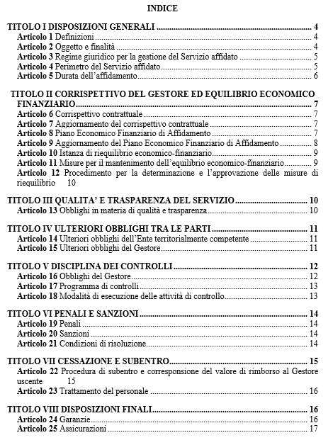

Organizzazione dello Schema tipo di contratto di servizio
PRINCIPALI EVIDENZE
Contenuti minimi essenziali obbligatoriamente richiesti dalla normativa vigente in ordine allo schema di contratto di servizio:
articolo 203, commi 1-2, d. lgs. 152/06
articolo 24, comma 2, d.lgs. 201/22
Autonomia contrattuale delle Parti nello statuire contenuti ulteriori in ragione dei peculiari assetti locali del servizio nel pertinente territorio
Coordinamento tra la regolazione tariffaria applicabile e le clausole contrattuali contenute nello schema tipo (con particolare riferimento ad estensione della durata dell’affidamento ed istanza di equilibrio economico finanziario)
Estensione, in accoglimento delle osservazioni prodotte in consultazione, delle tempistiche di adeguamento e trasmissione all’Autorità: nell’ambito della trasmissione delle proposte di aggiornamento tariffario biennale per il periodo 2024-2025

Slide 21
Regolazione di accesso agli impianti coerente con i principi di Riforma SPL
  Per regolare correttamente l’accesso, occorre distinguere gli impianti: quelli operanti in condizioni di corretto funzionamento dei mercati (impianti aggiuntivi) e quelli in cui i fallimenti del mercato giustifichino l’intervento di regolazione tariffaria (impianti minimi)
  L’istituto regolatorio degli impianti “minimi” ha la funzione di contrastare l’esercizio del potere di mercato dei gestori di impianti in situazioni in cui vi sia uno stabile eccesso di domanda e un limitato numero di operatori, contenendo gli effetti negativi per l’utente dell’assenza di concorrenza in alcuni contesti regionali
  E’ demandata al competente livello territoriale la decisione circa l’individuazione degli impianti di trattamento che insistono in realtà di mercato con rigidità strutturali, in cui vi è il rischio che il corrispettivo stabilito dal gestore si attesti ad un livello molto elevato
Coerenza con definizione di «servizi di interesse economico generale di livello locale» ex art.2 d.lgs. 201/22: sono i servizi erogati dietro corrispettivo economico su un mercato, che non sarebbero svolti senza un intervento pubblico o sarebbero svolti a condizioni differenti in termini di accessibilità fisica ed economica, continuità, non discriminazione, qualità e sicurezza, che sono previsti dalla legge o che gli enti locali, nell'ambito delle proprie competenze, ritengono necessari per assicurare la soddisfazione dei bisogni delle comunità locali, così da garantire l'omogeneità dello sviluppo e la coesione sociale
Coerenza con le valutazioni richieste per l’individuazione del perimetro del servizio pubblico locale ex. art. 10 d.lgs. 201/22:
Gli enti locali, nell'ambito delle rispettive competenze, possono istituire servizi di interesse economico generale di livello locale che ritengono necessari per assicurare la soddisfazione dei bisogni delle comunità locali.
Tali servizi sono istituiti in esito ad apposita istruttoria, sulla base di un effettivo confronto tra le diverse soluzioni possibili, da cui risulti che la prestazione dei servizi da parte delle imprese liberamente operanti nel mercato o da parte di cittadini, singoli e associati, è inidonea a garantire il soddisfacimento dei bisogni delle comunità locali.
  Gli strumenti di regolazione sono modulati da ARERA in ragione del grado di integrazione del soggetto incaricato della gestione dei rifiuti
Coerenza con competenze delle Autorità di regolazione nei servizi pubblici locali a rete ex. art. 7 d.lgs. 201/22:
Autorità stabiliscono costi di riferimento dei servizi
Gli enti locali, possono richiedere alle Autorità un parere circa i profili economici e concorrenziali relativi alla suddivisione in lotti degli affidamenti

Slide 22
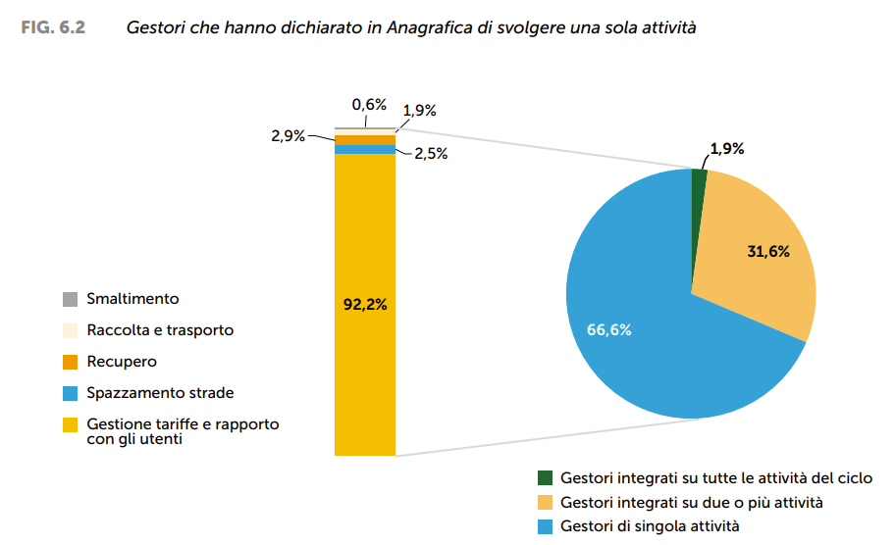
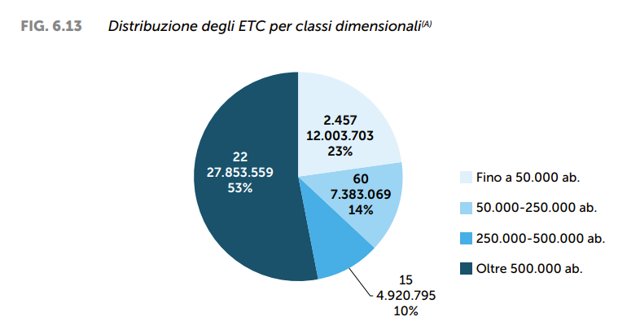
Esiti primo monitoraggio su assetti e governance del settore dei rifiuti
    Eterogeneità nelle scelte regionali e presenza di una complessa governance multilivello, caratterizzata da perduranti ritardi, dovuti al dibattito territoriale ancora in corso, nell’adempimento della riforma a livello decentrato.
    non uniformità nella delimitazione degli Ambiti Territoriali Ottimali (ATO), con la presenza di ambiti territoriali unici, corrispondenti con il pertinente territorio della regione o della provincia autonoma, modelli di ATO a carattere sub-regionale, con un dimensionamento territoriale differente fra le Regioni (sovra-provinciale, provinciale o sub-provinciale) e di contesti in cui non sono stati finora delimitati gli ATO (e in cui la funzione di organizzazione del servizio è demandata ai singoli Comuni);
    con riferimento alla costituzione degli Enti di governo dell’Ambito (EGATO), la maggioranza delle regioni italiane ha proceduto all’individuazione egli EGATO, ma solo in alcuni casi anche alla costituzione degli stessi, con profili specifici di potenziale criticità in diverse aree del Paese relativamente all’operatività dei predetti Enti;
    criticità nel perfezionamento dei procedimenti di partecipazione degli enti locali in alcune Regioni
Necessità di definire Enti Territorialmente Competenti (ETC) per far fronte ad eterogeneità del soggetto istituzionale di riferimento (EGATO, Regione, Provincia Autonoma, Comuni o altri Enti competenti)
Elevata frammentazione della gestione del servizio, di cui si dovrà necessariamente tenere conto nella definizione dei contenuti minimi del bando di gara per l’affidamento della gestione integrata dei rifiuti urbani (procedimento 50/2023/R/rif)
Di circa 5.987 proposte tariffarie per il periodo 2022-202, i 2.554 ETC (adempienti agli obblighi previsti dalla regolazione tariffaria) sono prevalentemente comuni (2.485)

